Slide 1

TRƯỜNG TIỂU HỌC TH NGUYỄN VĂN TRỖI
CHÀO MỪNG CÁC THẦY CÔ GIÁO ĐẾN VỚI
MÔN: TIN HỌC LỚP 4
Giáo viên: Nguyễn Thị Nhung
Năm học: 2023 - 2024

Slide 2
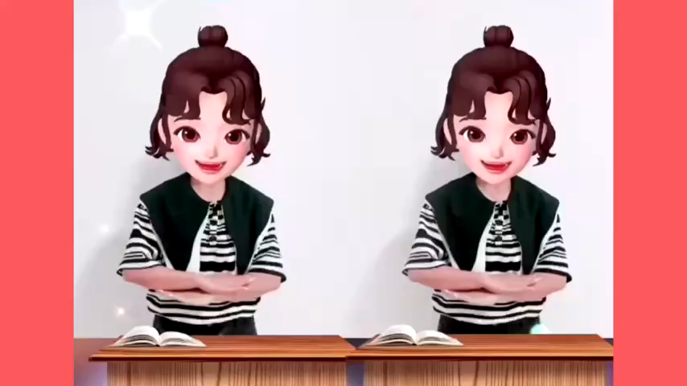

Slide 3



KHỞI ĐỘNG
Khoa: Hôm qua bố tớ vừa dạy cho tớ cách tìm kiếm thông tin trên Internet đấy. Chúng ta có thể tìm kiếm thông tin về các đời vua Hùng để hoàn thành bài tập nhóm môn Lịch sử và Địa lí.
Minh:Hay đấy! Cậu hướng dẫn cho tớ cách tìm kiếm thông tin được không?
Khoa: Trước tiên, cậu phải xác định được chủ đề mình định tìm kiếm, từ đó tìm các từ hoặc cụm từ liên quan đến thông tin tìm kiếm.

Slide 4
Thứ Sáu, ngày 27 tháng 10 năm 2023
Tin học
CHỦ ĐỀ 3:
TỔ CHỨC LƯU TRỮ, TÌM KIẾM VÀ TRAO ĐỔI THÔNG TIN
Bài 4: Tìm kiếm thông tin trên Internet (Tiết 1)

Slide 5



1. Tìm kiếm thông tin trên Internet
Hoạt động
Tìm kiếm thông tin trên Internet
Minh: Sau khi xác định từ hoặc cụm từ tìm kiếm chúng ta phải làm gì tiếp theo?
Khoa: Cậu truy cập vào trang web tìm kiếm bằng cách nháy đúp chuột vào biểu tượng trên màn hình nền, gõ google.com vào thanh địa chỉ. Sau đó gõ cụm từ đã xác định ở trên vào ô tìm kiếm trên trang Google rồi nhấn phím Enter.

Slide 6
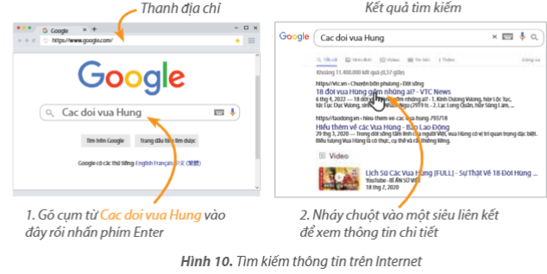
- Bạn Khoa đã chỉ cho bạn Minh tìm thông tin trên Internet bằng cách truy cập vào trang web nào? Em hãy nhận xét kết quả tìm kiếm.

Slide 7



Cụm từ Các đời vua Hùng (hoặc vua Hùng) là từ khoá.
Từ khoá là từ hoặc cụm từ thể hiện nội dung thông tin chúng ta muốn tìm kiếm.

Slide 8
















Google
Cốc Cốc
Bing
Ask
Firefox
Baidu
Duckduckgo

Slide 9

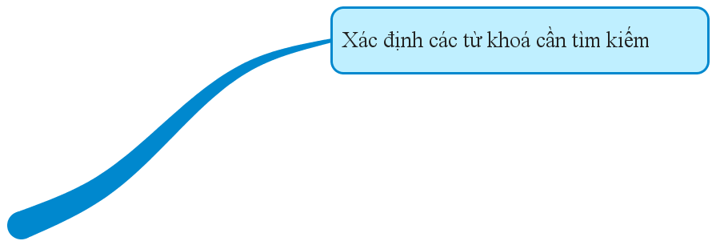


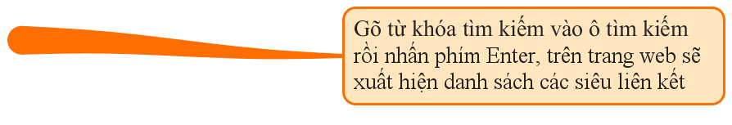
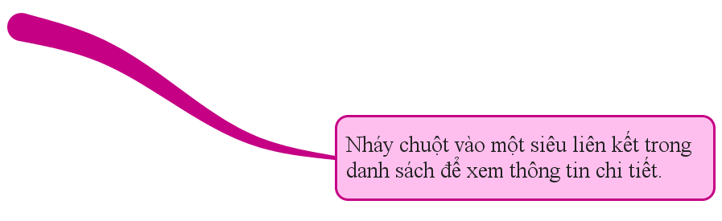

Các bước cần thiết để
tìm kiếm thông tin
Từ khoá là từ hoặc cụm từ thể hiện nội dung muốn tìm kiếm

Slide 10


VẬN DỤNG
Em sẽ chọn từ khoá nào để tìm thông tin về danh lam thắng cảnh ở địa phương nơi em đang sống?
Hãy thực hành tìm kiếm với từ khoá mà em thích.

Slide 11


